Slide 1
HNBTecajnica(v3)
Web-aplikacija za prikaz tečajnih lista
~Damjan Bartol Benjak

Slide 2
Koncept aplikacije
Prikaz tečajnih lista na čitljiv način
Maksimalna automatizacija
Minimalan zahtjev za korisničkim inputom

Slide 3
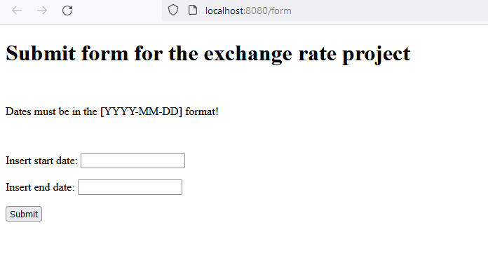
Pokretanje aplikacije
Aplikacija automatski otvara HTML formu koju ispunjava korisnik
Nakon ispunjenja forme nastavlja se izvođenje programa
Primijetiti URL: /form

Slide 4
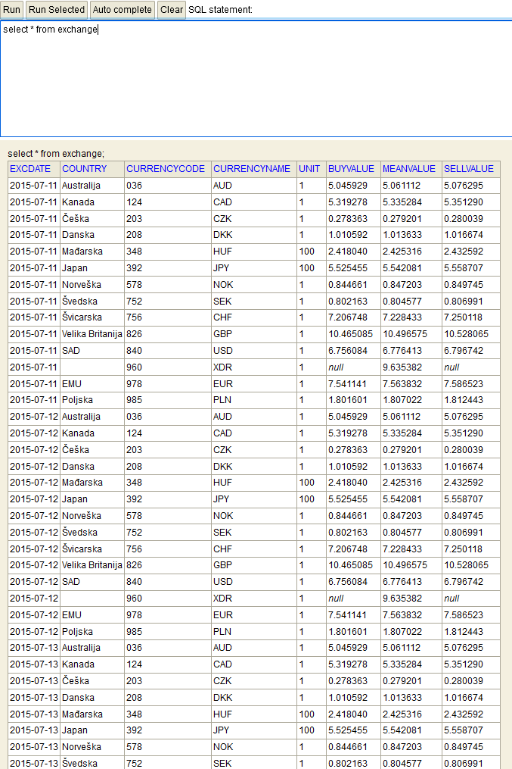
Podaci u bazi
Program sprema podatke sa stranice u bazu
Iz baze podataka se vade podaci i spremaju u šablonu reporta
Prikazan isječak iz baze s proizvoljnim datumima početka i kraja

Slide 5

JasperReports
Alat za izradu šablone u koju se smještaju podaci iz baze
Glavne vrste objekata: Fields, Parameters
Preko njih se prezentiraju podaci u generiranom dokumentu

Slide 6
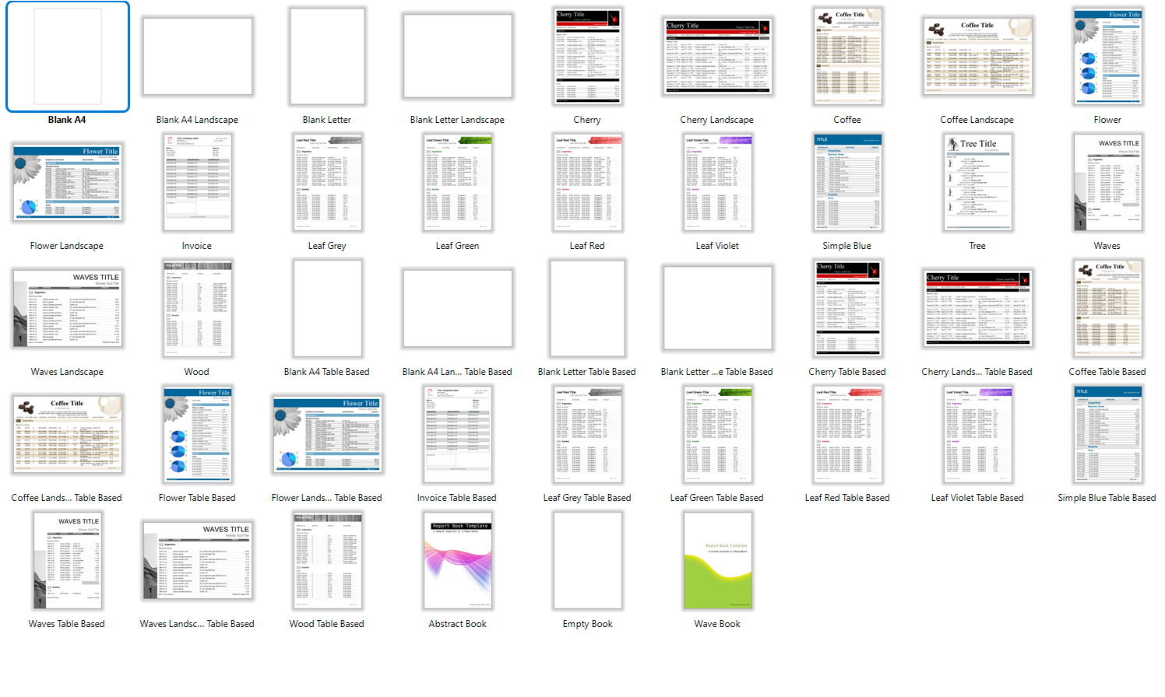
Report
Glavna jedinica u samom programu
Predstavlja šablonu dokumenta kojeg želimo generirati
Moguće korištenje unaprijed definiranog ili prilagođenog reporta
Prikazane unaprijed definirane mogućnosti koje nudi uređivač

Slide 7
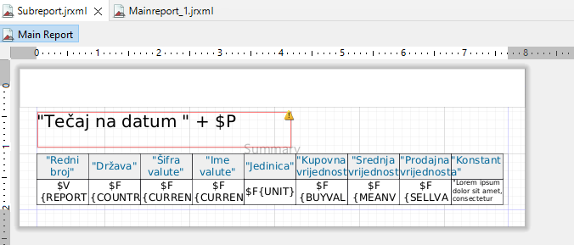
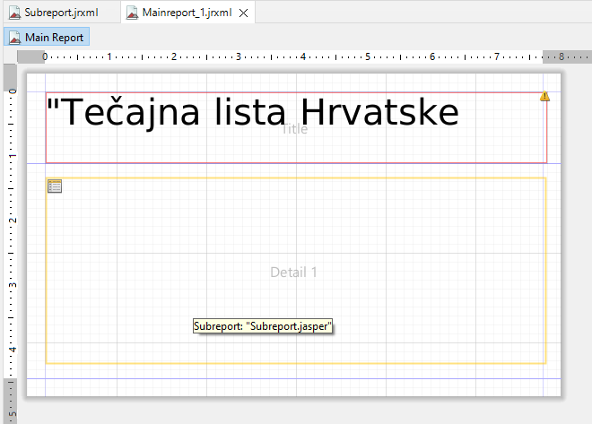
Subreport
Koncept „dokumenta u dokumentu”
Koristan kad želimo prikazati iste vrsta podataka s izmjenjujućim ulaznim parametrima
Jednostavna integracija u glavni report, potrebno samo specificirati ulazni subreport i eventualno parametre koje želimo u subreportu
Prikazan primjer dizajna subreporta i glavnog reporta koji ga koristi

Slide 8
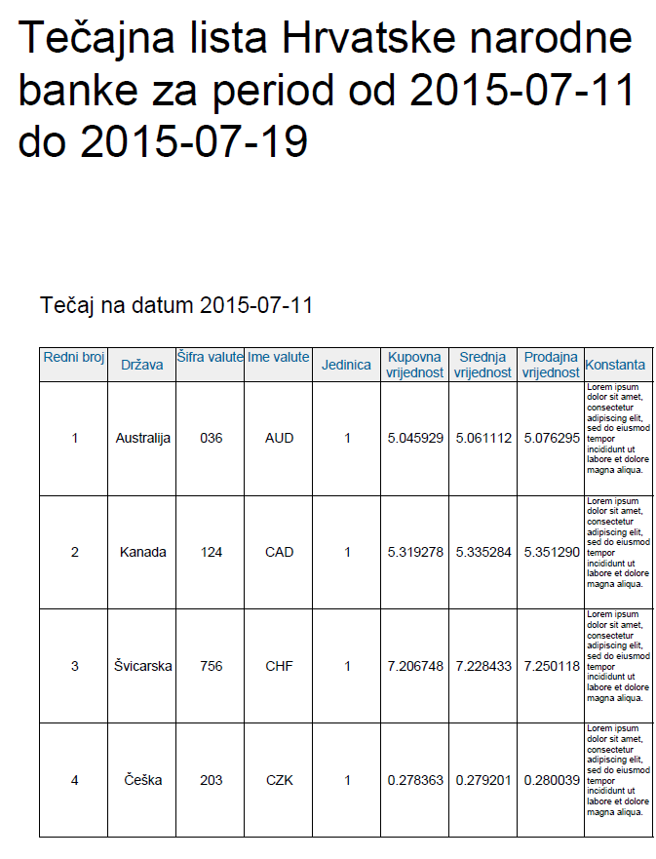
Rezultat
Program generira PDF dokument s podacima iz baze
Svi podaci iz baze, osim rednog broja i konstante koju generira sama šablona reporta
Prikazan primjer generiranog dokumenta s proizvoljno unesenim datumima

Slide 9
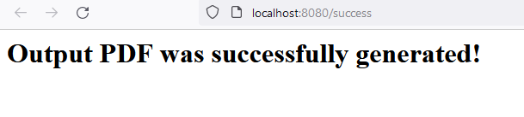
Kraj programa
Pri završetku programa korisniku se u obliku nove HTML forma prikazuje poruka o uspjehu
Program se automatski sam zatvara
Primijetiti novi URL: /success

Slide 10
Buduće mogućnosti
Korištenje remote baze podataka
Unapređenje user interfacea
Primjena istog principa rada na druge vrste podataka

